Slide 1

Easter

Slide 2




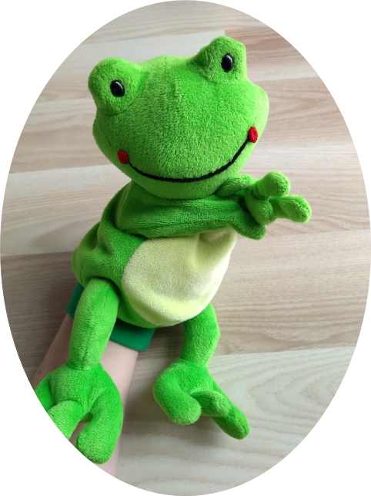
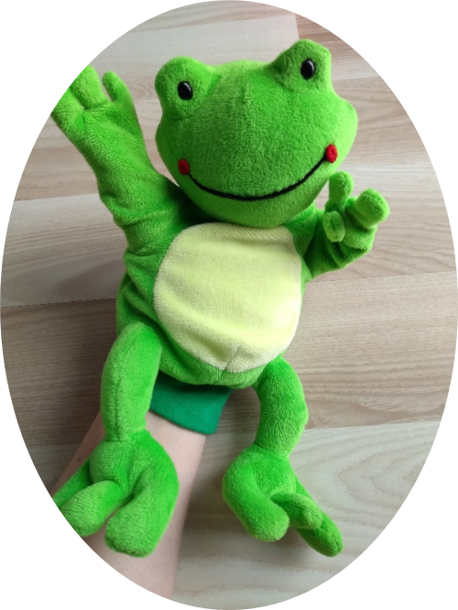

Slide 3

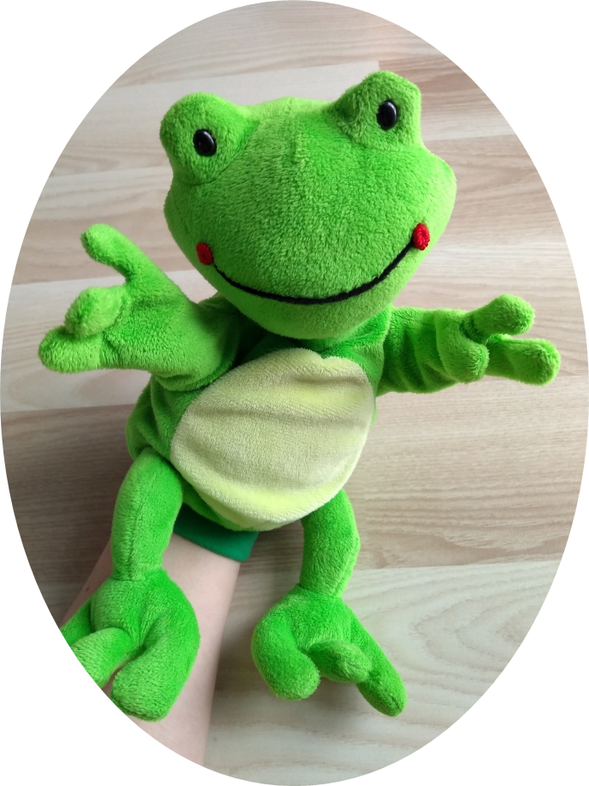


Slide 4
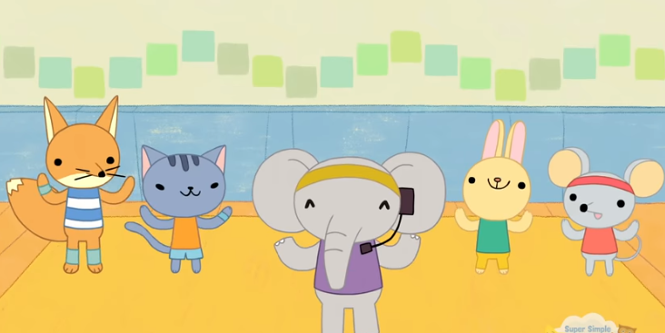

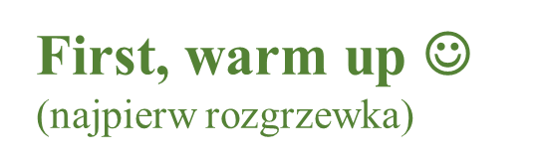


Do you remember this song?
(Czy pamiętasz tą piosenkę?)
Head Shoulders Knees & Toes (Speeding Up) | Nursery Rhyme | Super Simple Songs - YouTube

Slide 5
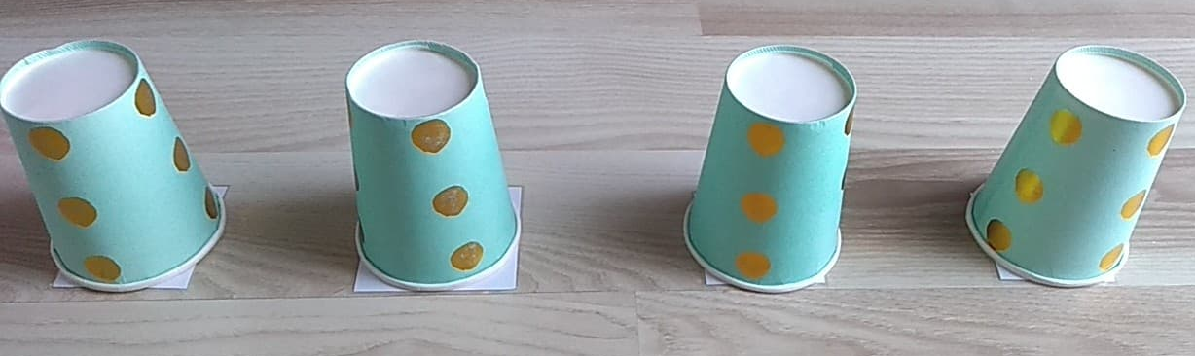


1
2
3
4
Count the cups
(Policz kubeczki).
First, mixt with your hands…
mixt, mixt, mixt…faster ☺
(Najpierw, mieszaj rękoma… mieszaj, mieszaj, mieszaj… szybciej).
Please, play with me ☺
(Proszę, zagraj ze mną).

Slide 6
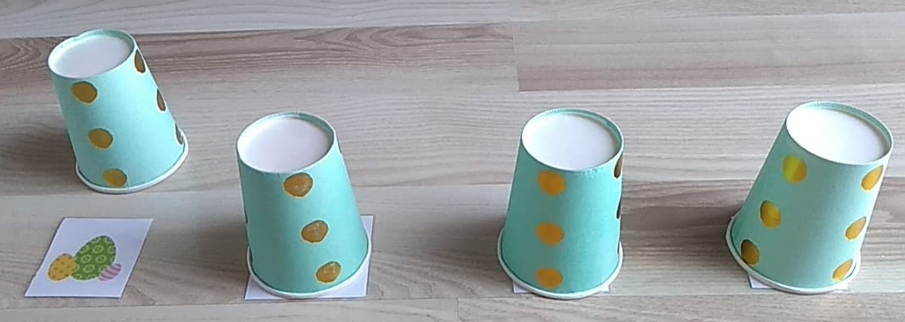



What is this?
(Co to jest?)
An easter eggs !
(Pisanki) !

Slide 7
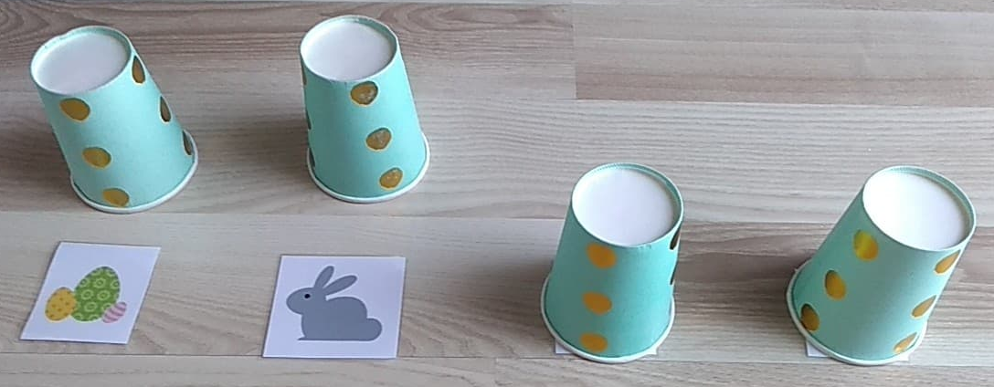
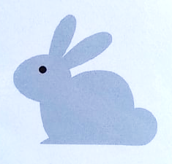
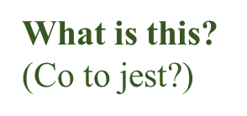


A bunny !
(Zajączek)!

Slide 8
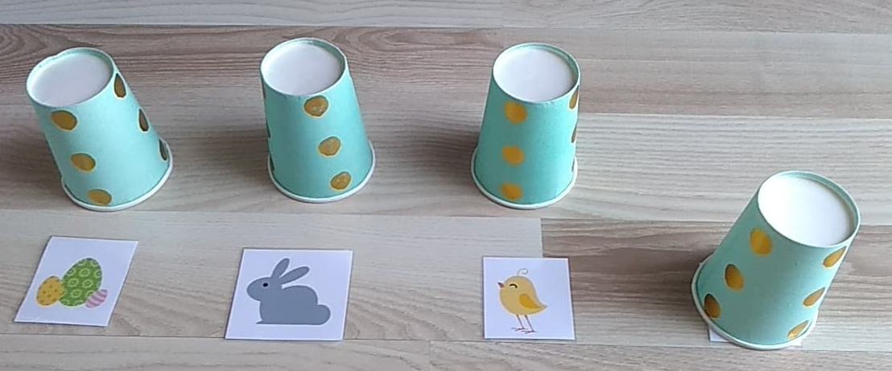


A chick !
(Kurczaczek) !

Slide 9
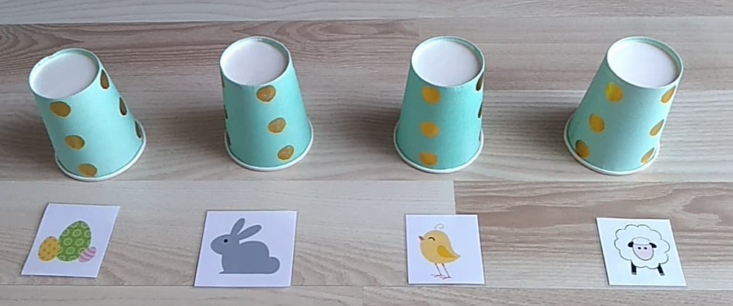
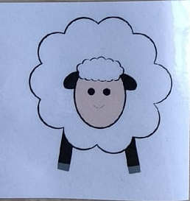
A lamb !
(Owieczka)!

Slide 10


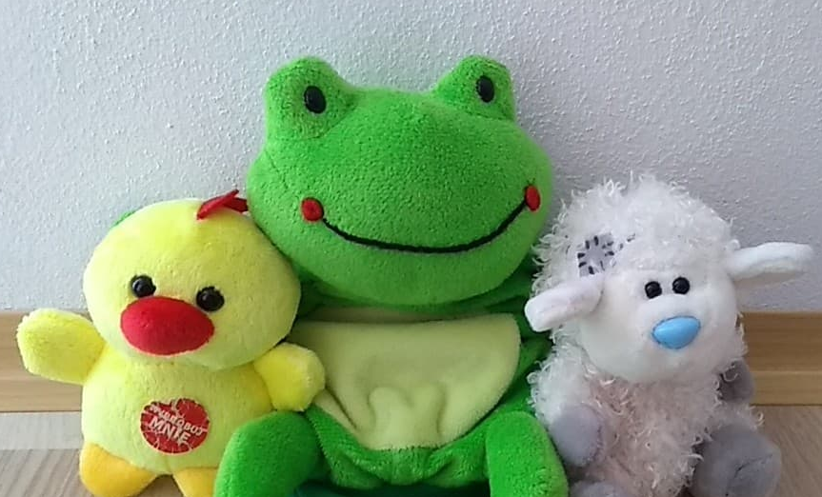

Good bye !
See you next time !
Psss…Drodzy Rodzice! Przygotowałam małą niespodziankę dla Smerfów do wydrukowania ☺

